Slide 1


通訊網路實驗
Home Automation
112學年度 第一學期
Dept. of Electrical and Computer Engineering (ECE)
National Yang Ming Chiao Tung University

Slide 2

Home Automation 介紹
家庭自動化，又稱為智慧家庭，意旨家庭中的建築自動化。家庭自動化系統能控制燈光、溫溼度、影音設備等有連結到無線網際網路的電子設備，使用者在外也能掌握家庭內的一切資訊，達到讓使用者生活更方便、輕鬆的效果。

Slide 3
Home Automation 相關應用
家務:
智慧冰箱、智慧烤箱、掃地機器人
安全系統:
智慧門鎖、智慧門鈴、智慧燈泡、火災偵測器
娛樂:
Alexa、Amazon Echo、Smart TV

Slide 4
本次實驗材料
Raspberry Pi
杜邦線
DH11 溫溼度感測器
LED燈

Slide 5
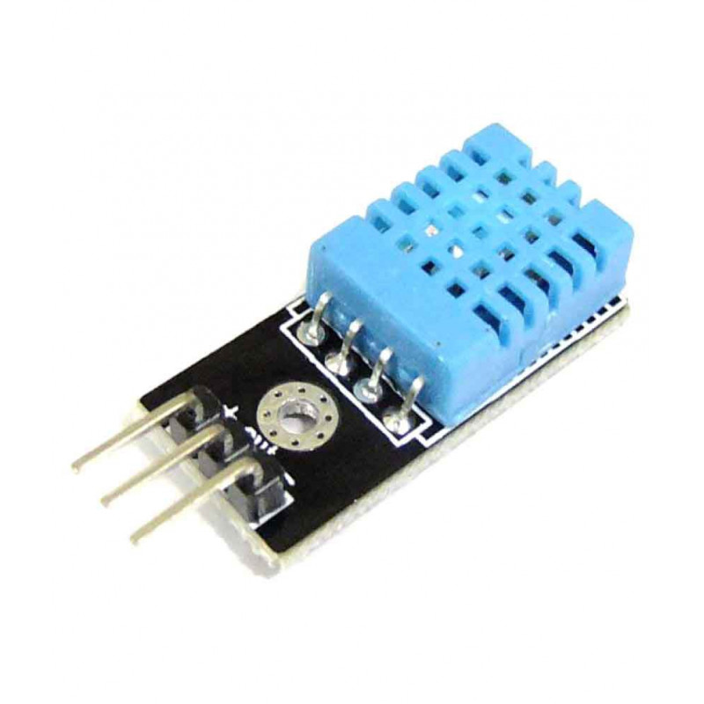
溫溼度感測器
DHT11 溫溼度感測器
溫度: 0 ~ 50 ℃，誤差 ±2 ℃
濕度: 20 ~ 90 %，誤差 ±5 %
使用三個腳位: Data , VCC , GND (out、+ 、-)
Data 腳位統一連接到 RPi 板上的 GPIO4 (Pin 7)
VCC 連接到 RPi 板上的 3.3 V 位置
GND 則接地
3.3V
GPIO
GND

Slide 6
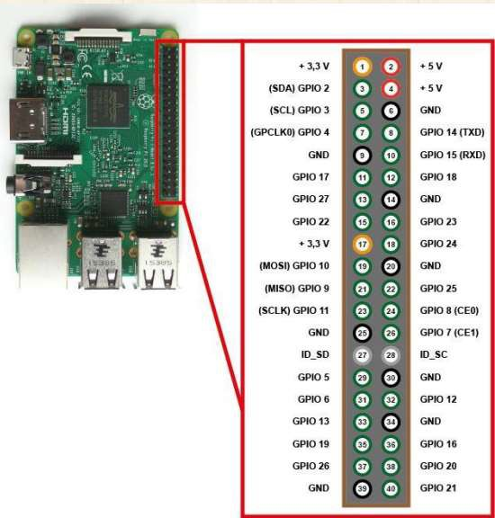
腳位參考圖

Slide 7
下載本次實驗函式庫
DHT11
git clone https://github.com/adafruit/Adafruit_Python_DHT.git
cd Adafruit_Python_DHT
sudo python setup.py install
GPIO
sudo pip install rpi.gpio
Telegram API
pip install telepot
程式碼已放在E3

Slide 8
溫溼度感測器功能測試
執行函式庫提供的測試檔
cd Adafruit_Python_DHT/examples
sudo ./AdafruitDHT.py 11 4
11 為 DHT11 (也有 22 的型號)
4 為GPIO 4 (也就是Pin 7)
※若測試結果有任何錯誤或是無結果請先自行檢查溫濕度計模組是否有接線錯誤，待確認後再跟助教反應需更換材料或其他處置

Slide 9
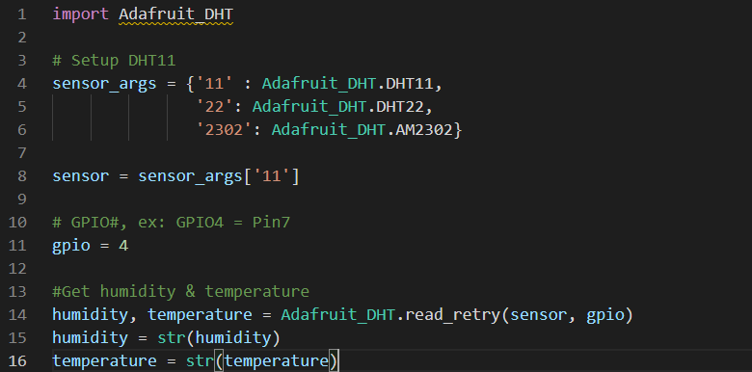
Code 解釋

Slide 10
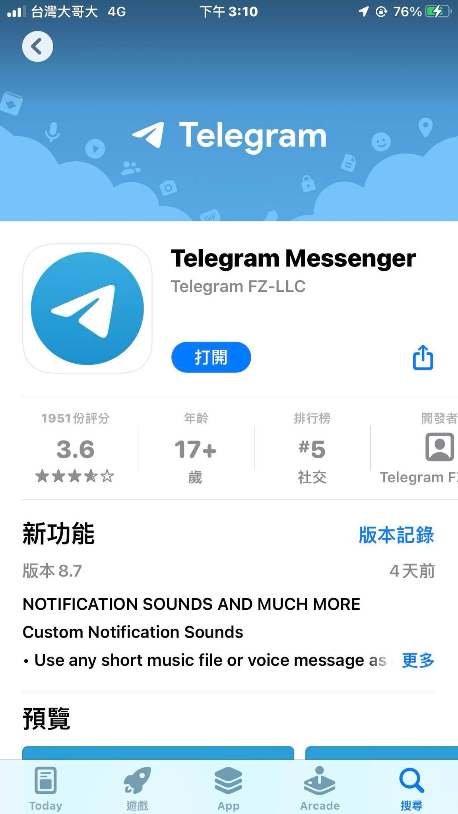
Telegram
1. 請先用手機下載 Telegram Messenger

Slide 11
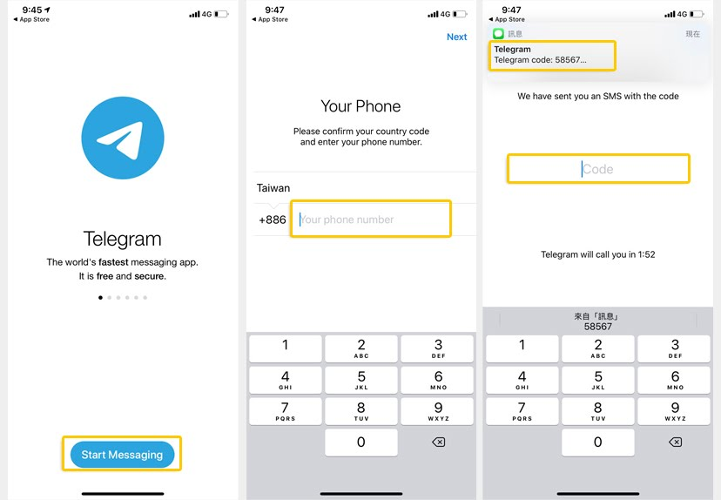
Telegram
2.下載後請打開 Telegram 並完成帳號註冊

Slide 12
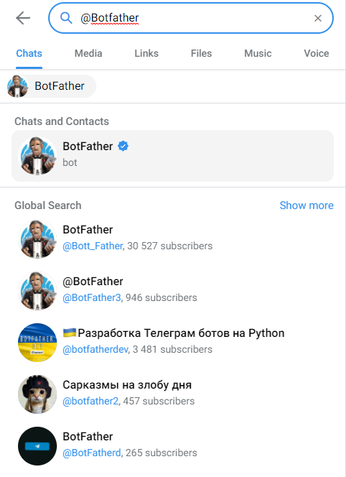
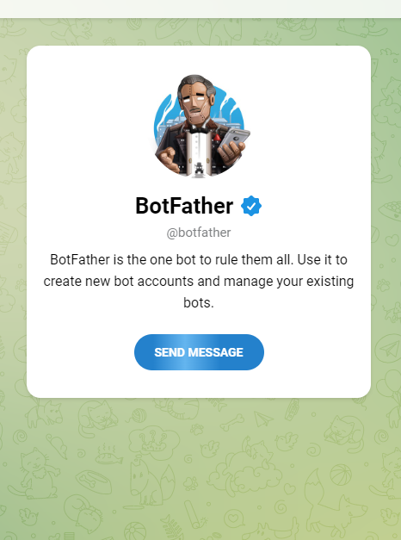
Telegram Bot 建立
3. 完成註冊後請在搜尋框搜尋 @Botfather 後點選第一項，
再點選 SEND MESSAGE 開始創建 Telegram Bot.
1.
2.

Slide 13
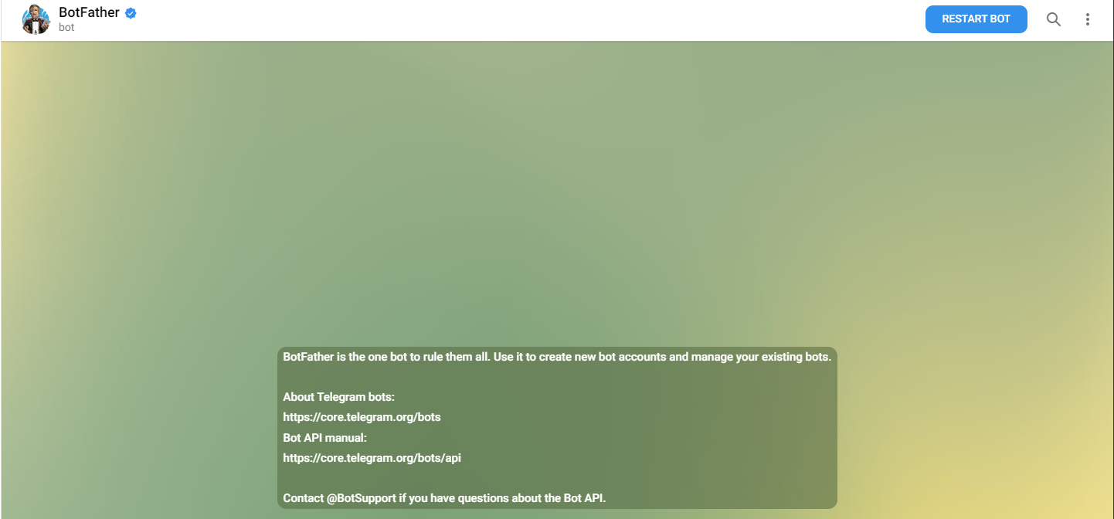
Telegram Bot 建立
4. 照著 Botfather 的指令提示完成私人 Telegram Bot 的創建

Slide 14
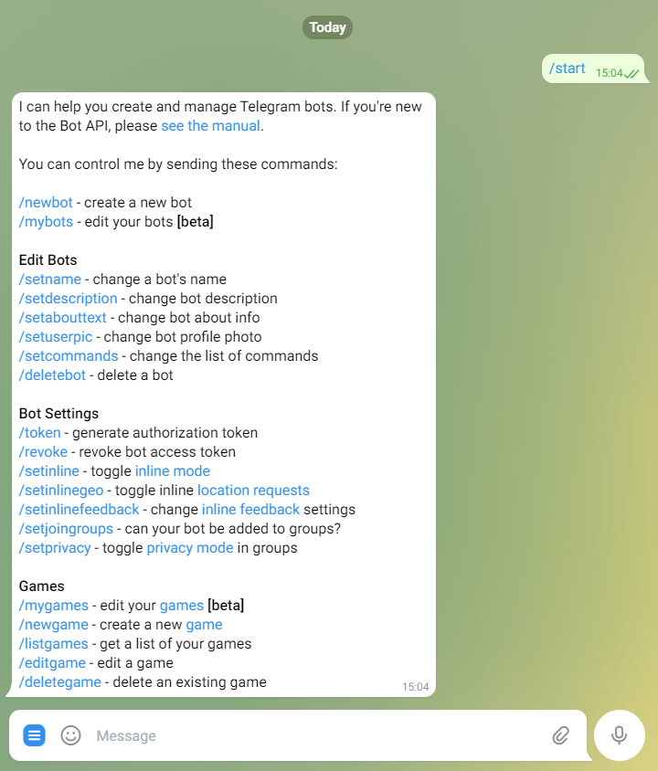
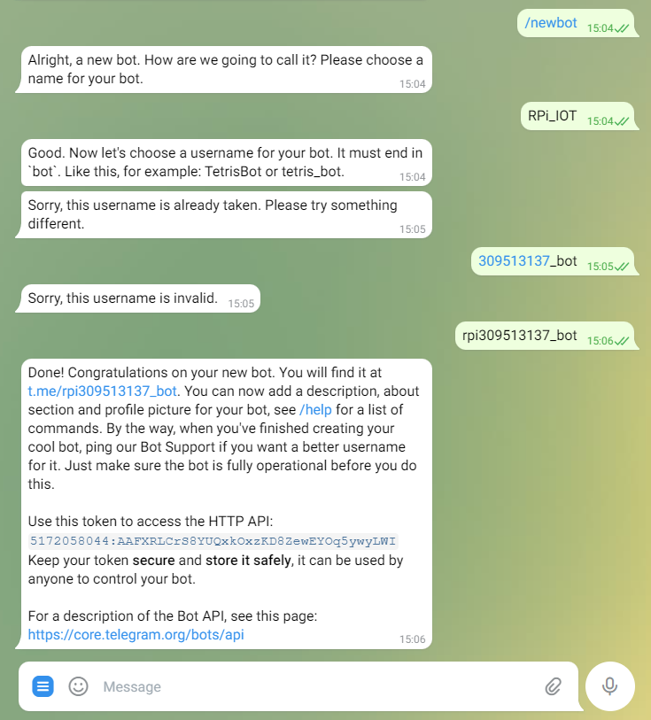
Telegram Bot 建立
4. 照著 Botfather 的指令提示完成私人 Telegram Bot 的創建
Telegram Bot 名稱為 Rpi_IOT，Bot 使用者名稱為 rpi學號_bot
2.
1.
3.
4.
5.

Slide 15
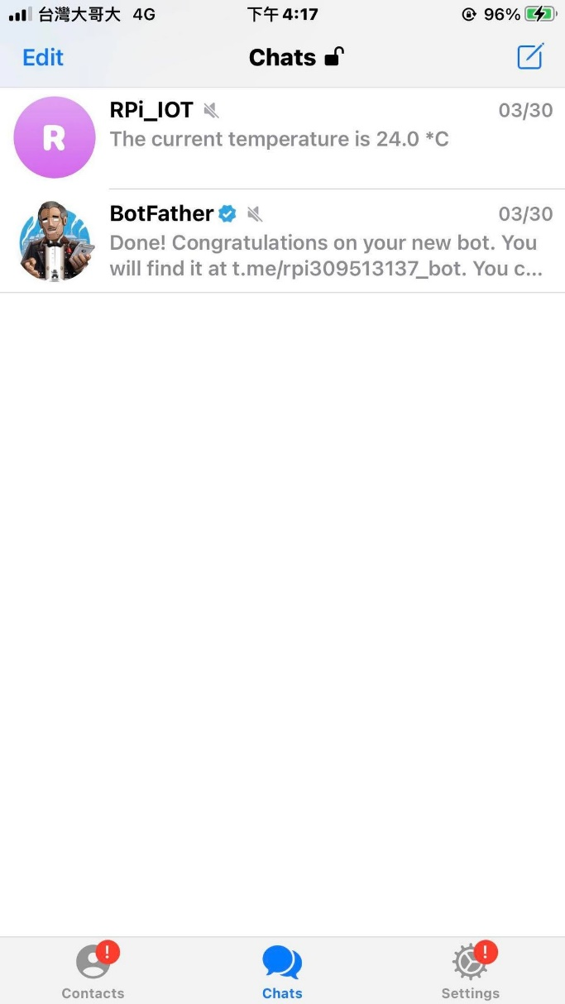
Telegram Bot 建立
5. 完成 Bot 建立

Slide 16
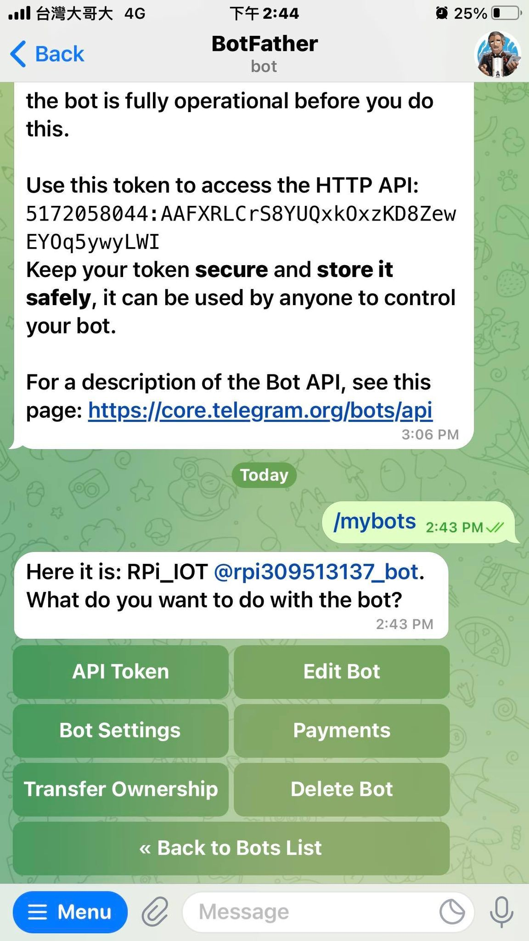
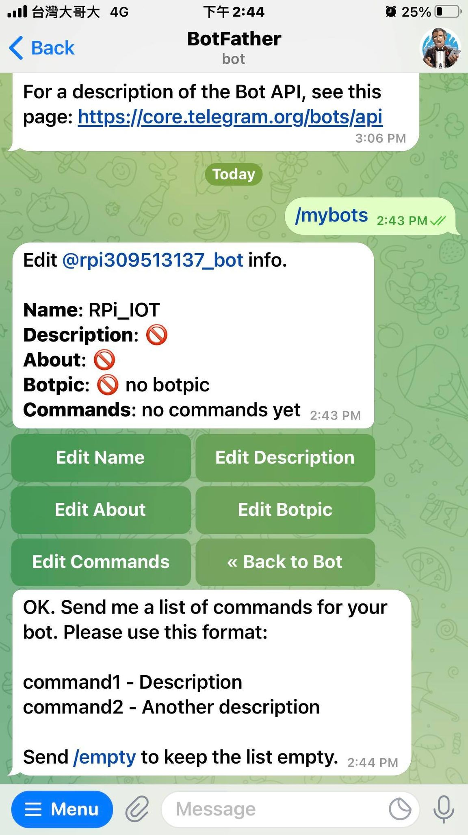
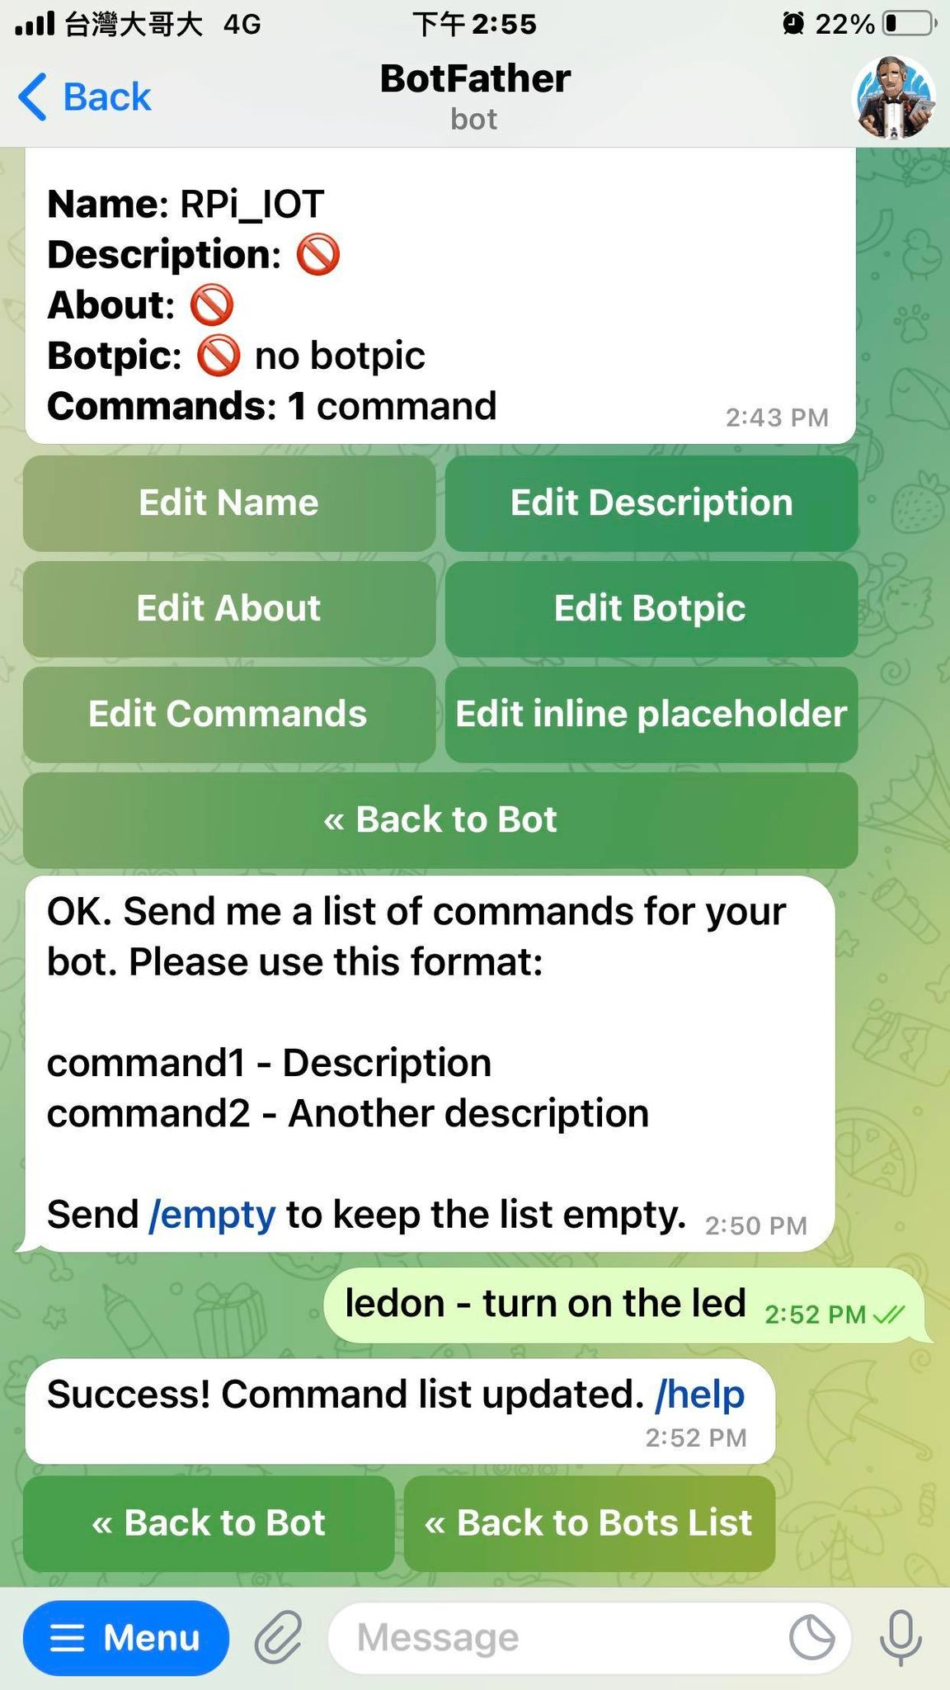
建立Bot指令
1.
3.
2.
4.

Slide 17
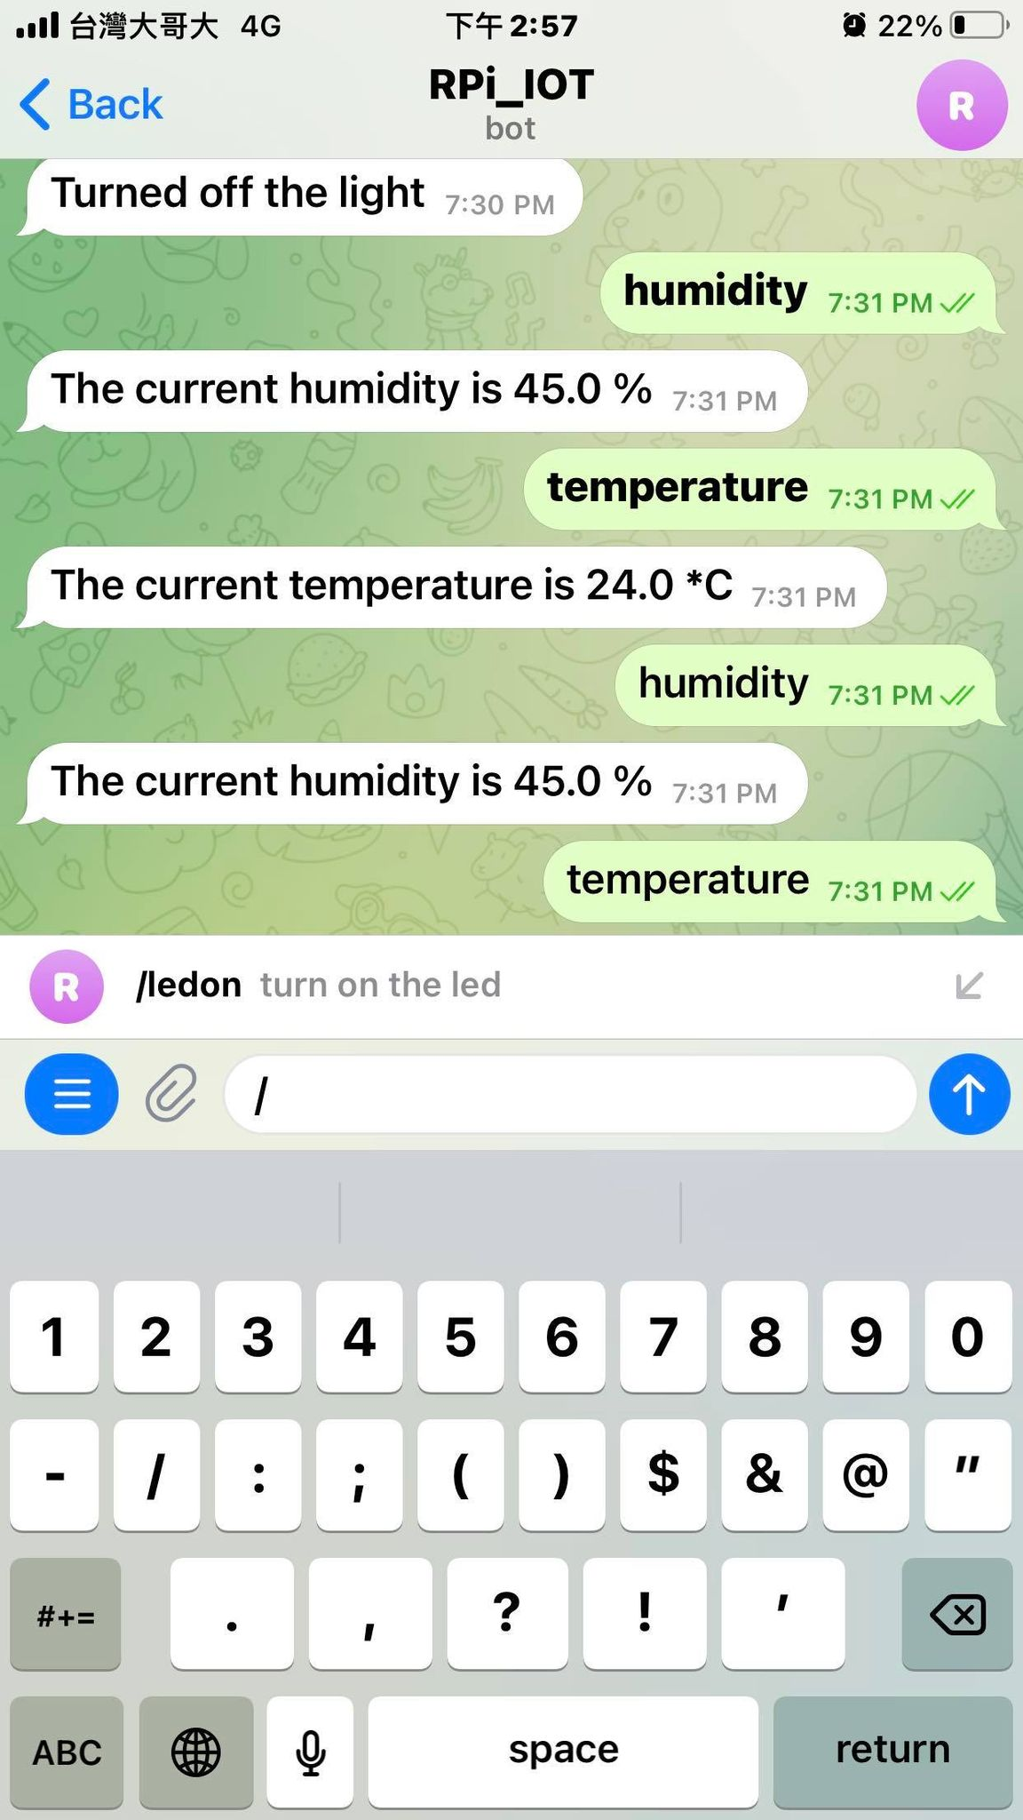
建立Bot指令
點擊即可發送指令

Slide 18

本次實驗 Demo
Q1: 利用前面自己設定的 Telegram Bot 來接收指令控制 RPi 上的 LED 燈
根據助教提供的 Lab5_1.py ，並自行完成(code最下面要記得填入token)
利用 Telegram API 提供的 telegram_bot.sendMessage() 來讓 Rpi 透過 Telegram Bot 跟使用者互動
使用者的指令統一為
Turn on the light
Turn off the light
Telegram Bot 傳送給使用者的文字格式一律統一為
Turned on the light
Turned off the light

Slide 19
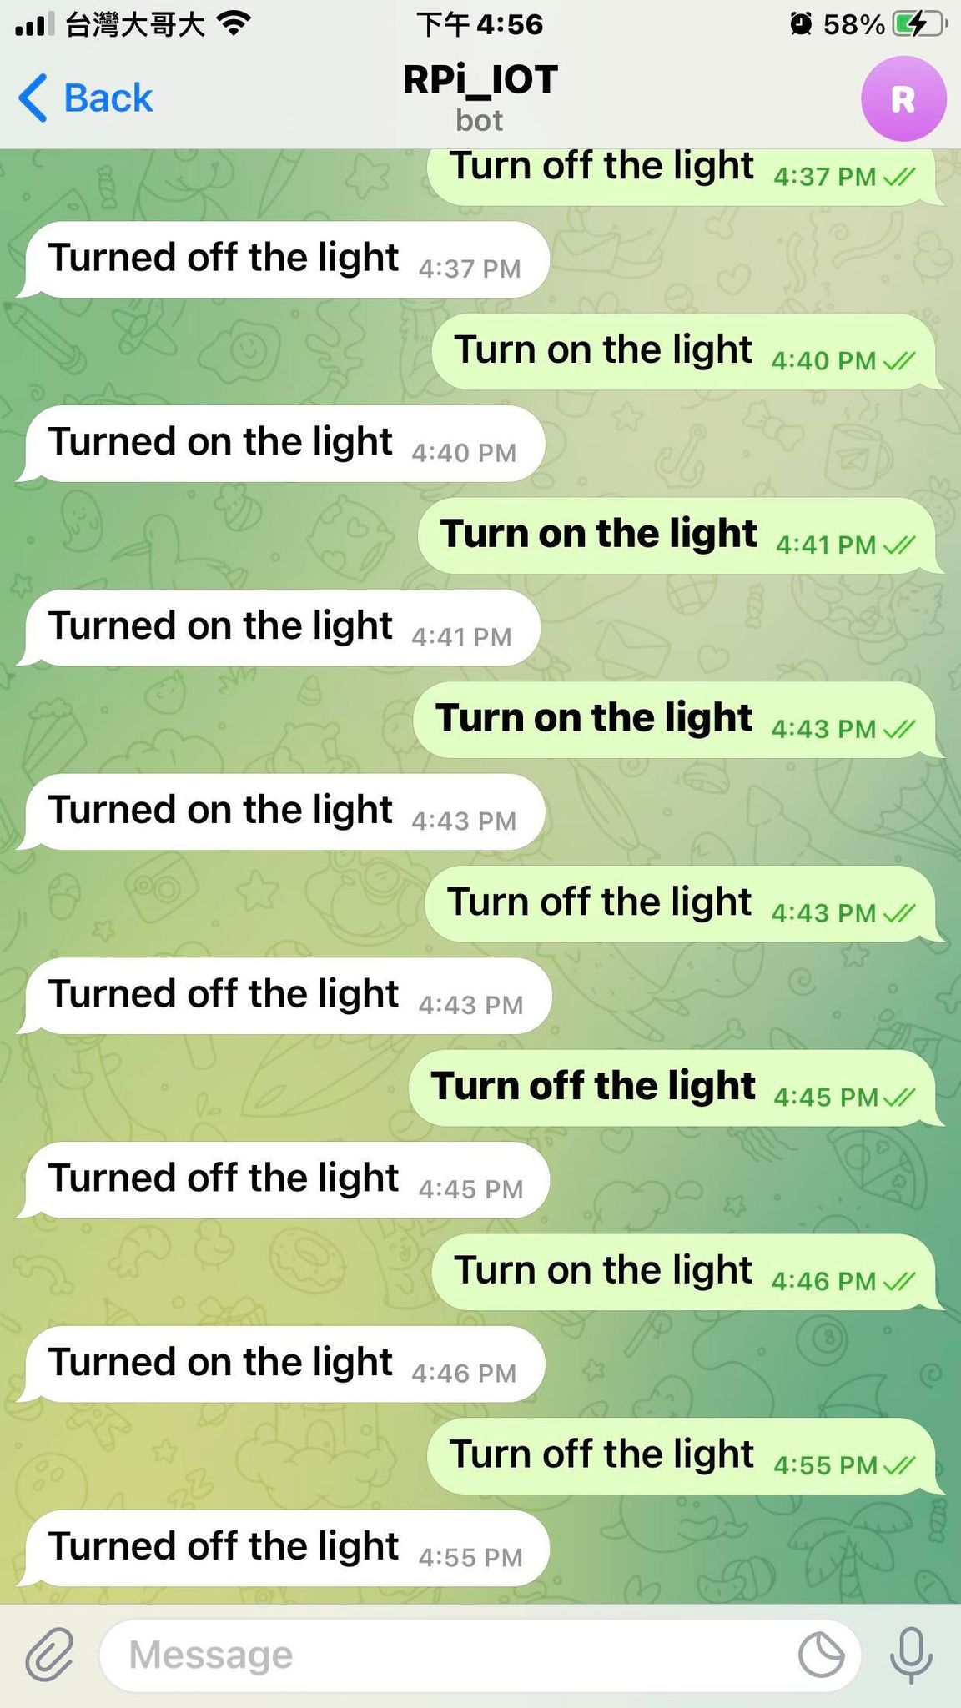
本次實驗 Demo

Slide 20
本次實驗 Demo
Q2: 利用前面自己設定的 Telegram Bot 來接收指令並透過 Telegram Bot 回傳溫溼度給使用者
根據助教提供的 Lab5_1.py ，並自行完成
使用者的指令統一為
humidity
temperature
Telegram Bot 傳送給使用者的文字格式一律統一為
The current humidity is XX %
The current temperature is XX *C
※溫溼度感測計的 Data 腳位一律統一連接 GPIO4 (Pin7)

Slide 21
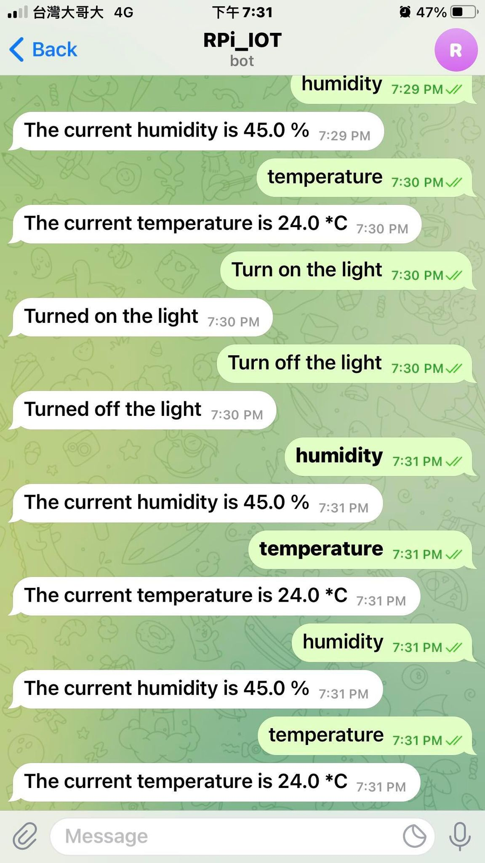
本次實驗 Demo

Slide 22
本次實驗 Demo
Q3: 設定 Botfather 將溫濕度與LED燈控制指令化
根據助教提供的 Lab5_2.py ，並參考 Lab5_1.py 自行完成
使用者的指令統一為
/humid
/temp
/ledon
/ledoff
Telegram Bot 傳送給使用者的文字格式一律統一為
The current humidity is XX %
The current temperature is XX *C
※溫溼度感測計的 Data 腳位一律統一連接 GPIO4 (Pin7)

Slide 23
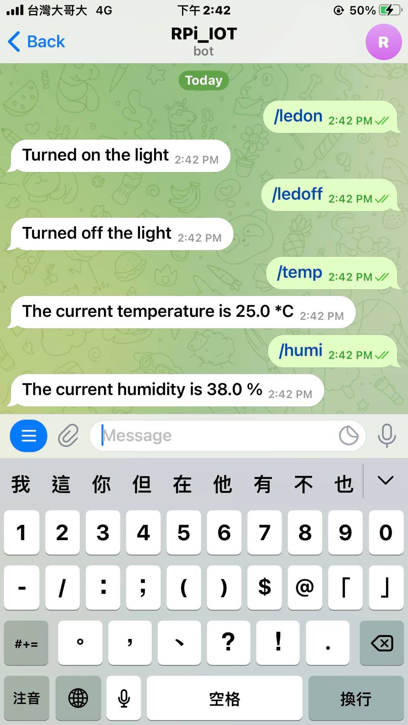
本次實驗 Demo

Slide 24
本次結報內容
1. 附上本次實驗 Q1、Q2 、Q3 Telegram Bot 接收結果圖
2. 試想家庭自動化目前還有什麼新應用。(愈詳細且創新分數越高)
3. 你覺得家庭自動化目前真的有普及嗎? 為什麼? (愈詳細分數越高)
4. 本次實驗心得，你學到了什麼東西?

Slide 25
評分標準 & 注意事項
出席 30 %
Demo 30 %
結報 40 %
請繳交 .pdf 檔，檔名為 學號_姓名_Labx.pdf
結報交錯組別一律扣分

Slide 26
Reference
https://zh.wikipedia.org/zhtw/%E6%99%BA%E6%85%A7%E5%AE%B6%E5%BA%AD
https://automatedoutlet.com/home-automation-ideas/
https://iotdesignpro.com/projects/telegram-controlled-home-automation-using-raspberry-pi

